Slide 1
Планирование работы по ОРКСЭ в 4-ом классе: подходы и приоритеты
Дворяткина Александра Сергеевна,
учитель начальных классов
ГБОУ СОШ №3 г.Нефтегорска

Slide 2
Цели и ориентиры в работе по ОРКСЭ
Формирование нравственной рефлексии
Развитие культуры диалога
Связь знаний с жизнью

Slide 3
Подходы к организации занятий

Slide 4

1. Диалог вместо монолога

Slide 5
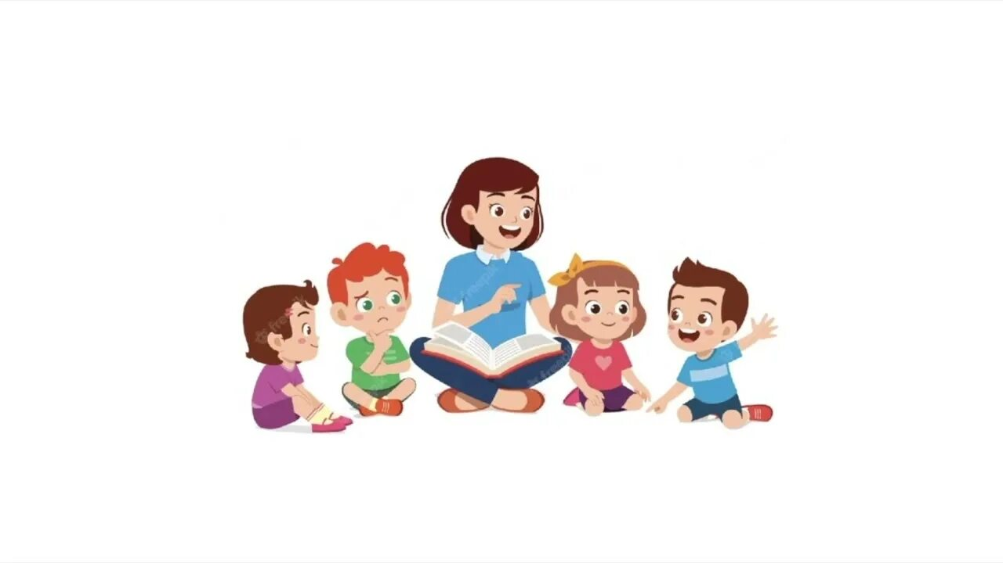
2. Работа с ситуациями, а не с терминами

Slide 6
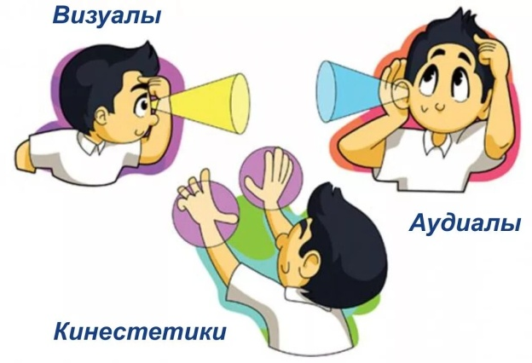
3. Использование мультисенсорных методов
Визуал
Аудиал
Кинестетик
иллюстрации
инфографика
видеофрагменты
чтение вслух
обсуждение
аудиорассказы
ролевые игры
создание коллажей
«Дерево добрых дел»

Slide 7

4. Проектная деятельность

Slide 8
Моя семья: традиции и ценности
Интервью с родителями
Сочинения
Тематические рисунки
Цель – формирование представления о семье, как важнейшей жизненной ценности

Slide 9

Добрые дела нашего класса
Цель – формирование у младших школьников
осознанного отношения к доброте,
как важной человеческой ценности,
развитие стремления совершать добрые
поступки и участвовать в общественно-
полезной деятельности

Slide 10

Символы добра в разных культурах
Цель -формирование у младших школьниковпредставления о добре, как
универсальной человеческой ценности через изучение символических образов добра в культурах мира;
развитие уважения к культурному
многообразию и осознание общности
нравственных идеалов разных народов

Slide 11

Правила доброго общения
Цель - формирование у младших школьников
осознанного отношения к культуре общения, как основе доброжелательных отношений;научить применять правила вежливого
взаимодействия в повседневной жизни.

Slide 12
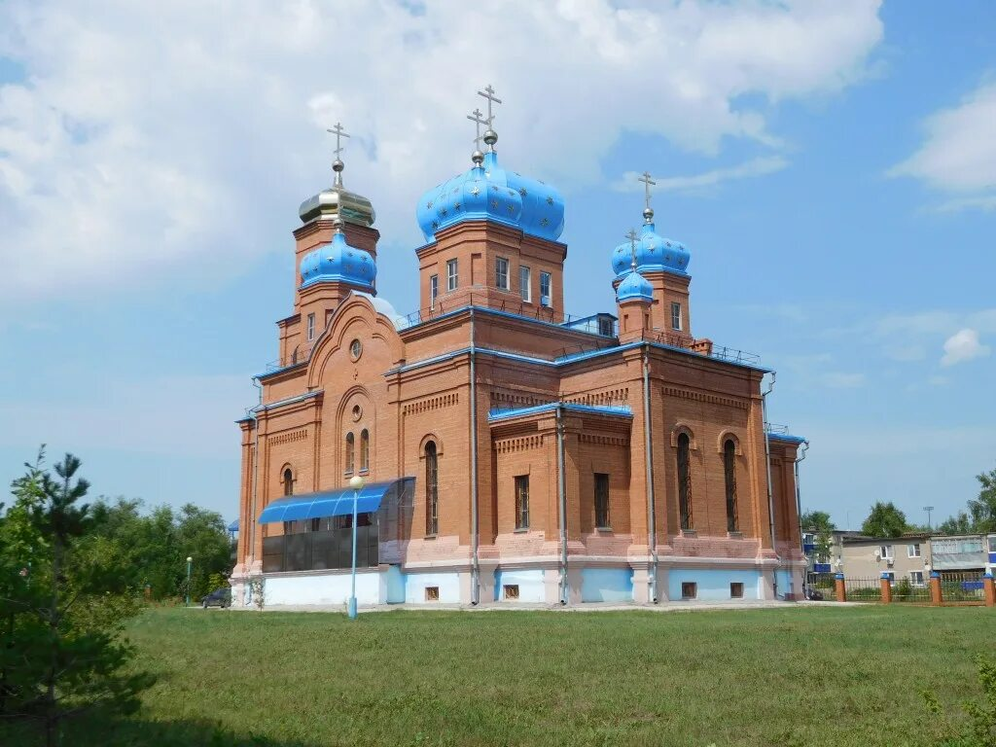
Памятники духовной культуры моего города (села)
Цель- формирование у младших
школьников ценностного
отношения к историко‑культурномунаследию малой родины;
ознакомление с памятниками духовной культуры, как носителями нравственных и
эстетических ценностей народа.

Slide 13

5. Рефлексия на каждом уроке
Что сегодня меня удивило?
Какой поступок я бы повторил, а какой нет?
Что я понял о себе?

Slide 14
Взаимодействие с родителями
Родительские собрания
Информационные рассылки
Открытые уроки

Slide 15
Организация пространства и материалов
Уголок этики | Библиотека мини-книг | Сундук «Добрых дел»

Slide 16
Возможные трудности
Стеснение при обсуждении личных тем | Разный уровень знаний о культуре | Дефицит времени

Slide 17
Спасибо за внимание

